Slide 1
Formation web
par Eirbware

Slide 2
Avant de commencer...
Cette présentation ainsi que tous les supports sont disponible sur Github:
  https://github.com/Gregwar/Formation
Vous pourrez ainsi récupérer les fichiers mais aussi leurs évolutions et étudier leur historique
C'est aussi un moyen de faire des propositions pour améliorer la formation !

Slide 3
Présentation
Le web est aujourd'hui un mélange d'un très grand nombre de technologies parfois hétérogènes
  HTTP ? HTML ? PHP ? JavaScript ? Apache ? Jquery ? Prototype ? Scriptalicious ? LAMP ? Django ? Flash ? MySQL ? ORM ? Reverse-Proxy ? RubyOnRails ? AJAX ? Web 2.0 ? Navigateur ? Mot-clé ? Référencement ? Symfony ? Node.js ? CGI ? ...
Les mots sont parfois utilisés de manière confuse et inapproprié …
… Même dans des milieux très techniques !

Slide 4
Présentation
C'est là l'interêt de cette première partie, de balayer l'ensemble des mots-clés et concepts sans pour antant rentrer dans les détails :
  I – Protocole HTTP
  II – Langage HTML
  III – CGI
  IV – Bases de données

Slide 5
I – Le protocole HTTP
«Que tout le monde soit d'accord...»

Slide 6
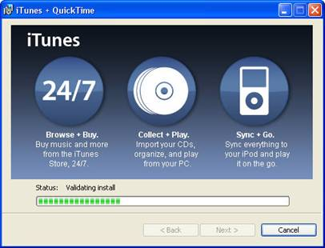
Le protocole HTTP
Avant que le «web» moderne n'existe, toute les applications étaient toute lourdes, c'est à dire qu'il fallait les installer et les executer entièrement sur la machine du client

Slide 7

Le protocole HTTP
L'idée principale qui repose derrière le web est l'utilisation de client légers, c'est à dire des programmes capable de charger du contenu depuis d'autre machines, que l'on apelle alors serveurs
Ces clients légers, vous les conaissez, ils se nomment navigateurs

Slide 8



Le protocole HTTP
Ces navigateurs communiquent donc avec des serveurs web
Ces serveurs, vous ne les connaissez sans doute pas, du moins pas encore

Slide 9
Le protocole HTTP
Pour que tous ces navigateurs et serveurs web communiquent, un protocole harminisé a été introduit, il se nomme HTTP : HyperText Transfer Protocol

Slide 10
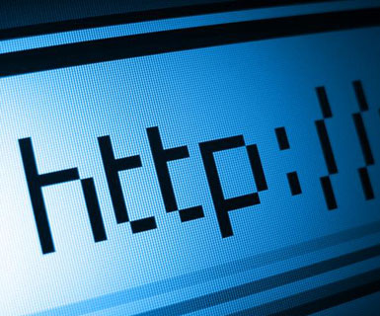
Le protocole HTTP
Vous avez sans doute déjà fait le rapprochement avec ce préfixe des adresses que vous saisissez, mais au fond, à quoi correspondent t-elles ?

Slide 11
Le protocole HTTP
Les adresses que vous fournissez à votre navigateur pour contacter un serveur se nomment URL :
http://www.facebook.com/home.php
  http désigne le protocole utilisé
  www.facebook.com désigne l'hôte à contacter, ce nom sera traduit en adresse IP vers laquelle communiquer
  /home.php désigne la ressource que vous souhaitez obtenir

Slide 12
Le protocole HTTP
http://www.facebook.com/home.php
Votre navigateur sait alors ce qu'il doit demander, à qui il doit le demander et comment le demmander

Slide 13
Le protocole HTTP
Il est en mesure de formuler une requête HTTP
GET /home.php HTTP/1.1
Host: www.facebook.com
Accept: text/html
User-Agent: Mozilla
Voir démonstration avec HTTPFox, Firebug ou Netcat

Slide 14
Le protocole HTTP
Une requête HTTP sert à demander une resource
Elle peut également contenir elle même des paramètres ou des données, nous étudierons cela bien plus tard

Slide 15
Le protocole HTTP
Pour résumer :
  Le web fait intervenir des navigateurs qui formulent des requêtes auprès des serveurs au format HTTP.
  Le serveur lui enverra alors une réponse contenant la resources demmandée, il peut s'agit de n'importe quel fichier : texte, image, vidéos etc.

Slide 16
II – Le langage HTML
Ou la structure de vos pages

Slide 17
II – Le langage HTML

